Slide 1
Veřejné stavební právo
Michal Matouš
18. 11. 2016

Slide 2
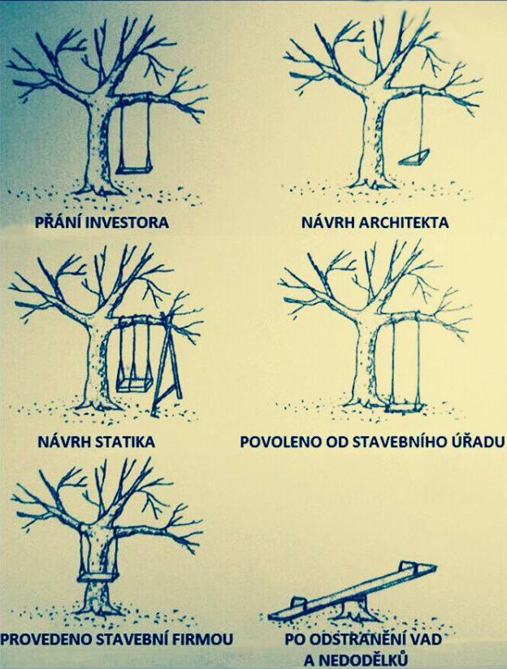

Slide 3
Veřejné stavební právo
Zaměřuje se na otázky povolování staveb orgány veřejné moci a zásahy orgánů veřejné moci v rámci výstavby, stanovuje požadavky na výstavbu, aj.
Uplatňuje se zájem státu na regulaci výstavby, ať z důvodu ochrany majetku před živelnou pohromou nebo z důvodu nezbytnosti regulace výstavby jako takové.
Odlišnosti od soukromého stavebního práva:
rozdílným předmětem (obsah výkonu veřejné správy na úseku stavebnictví x soukromé - vztahy mezi zhotoviteli a objednateli stavebních děl)
odlišná metoda právní úpravy (autoritativní uplatňování práva ze strany orgánů veřejné správy x soukromé - smluvní uplatňování práva mezi soukromými subjekty)

Slide 4
Historie stavebního práva
5 základních etap vývoje veřejného stavebního práva:
1886 do konce čtyřicátých let 20. století
1949 do roku 1958
1958 do roku 1976
1976 do roku 2007
2007 do dnes.
(významná novela s účinností od 1. 1. 2013!)

Slide 5
Předpisy
Zákon č. 183/2006 Sb., o územním plánování a stavebním řádu (stavební zákon)
Vyhláška č. 498/2006 Sb., o autorizovaných inspektorech
Vyhláška č. 499/2006 Sb., o dokumentaci staveb
Vyhláška č. 500/2006 Sb., o územně analytických podkladech, územně plánovací dokumentaci a způsobu evidence územně plánovací činnosti
Vyhláška č. 501/2006 Sb., o obecných požadavcích na využívání území
Vyhláška č. 503/2006 Sb., o kterou se provádí některá ustanovení stavebního zákona

Slide 6
Předpisy – pokr.
Vyhláška č. 268/2009 Sb., o technických požadavcích na výstavbu
Vyhláška č. 561/2006 Sb., o stanovení seznamu aglomerací pro účely hodnocení a snižování hluku
Vyhláška č. 369/2001 Sb., o obecných technických požadavcích zabezpečujících užívání staveb osobami s omezenou schopností pohybu a orientace, ve znění vyhlášky č. 492/2006 Sb.
Zákon č. 360/1992 Sb., o výkonu povolání autorizovaných architektů a o výkonu povolání autorizovaných inženýrů a techniků činných ve výstavbě, ve znění zákona č. 164/1993 Sb., zákona č. 275/1994 Sb., zákona č. 224/2003 Sb. a zákona č. 189/2008 Sb.

Slide 7
Předpisy – pokr.
Zákon č. 184/2006 Sb., o odnětí nebo omezení vlastnického práva k pozemku nebo ke stavbě (zákon o vyvlastnění)
Zákon č. 186/2006 Sb., o změně některých zákonů souvisejících s přijetím stavebního zákona a zákona o vyvlastnění
Zákon č. 350/2012 Sb. – poslední novela StZ
Připravuje se novela…

Slide 8
Obecné vymezení stavebního práva
Tradičně představováno stavebním zákonem a navazujícími prováděcími předpisy
Současná úprava účinná k 1.1.2007, významně novelizovaná k 1.1.2013
Předmět úpravy
  Otázky územního plánování – cíle a úkoly, orgány, nástroje, vazba na posuzování vlivů, územní rozhod.
  Otázky stavebního řádu – povolování staveb a jejich změn, ohlašování staveb, kolaudace a odstraňování.
  Další související otázky – zejm. evidence územně plánovací činnosti, obecné požadavky na výstavbu, účely vyvlastnění, ochrana veř. zájmu, delikty

Slide 9
Zákon o územním plánování a stavebním řádu (stavební zákon)
Definice a základní pojmy
Organizace
Územní plánování
Územní řízení
Stavební řízení
Užívání staveb
Odstraňování staveb
Povinnost orgánů veřejné moci přednostně využívat zjednodušených postupů…

Slide 10
Definice stavby
§ 2 odst. 3 StZ
„Stavbou se rozumí veškerá stavební díla, která vznikají stavební nebo montážní technologií, bez zřetele na jejich stavebně technické provedení, použité stavební výrobky, materiály a konstrukce, na účel využití a dobu trvání. Dočasná stavba je stavba, u které stavební úřad předem omezí dobu jejího trvání. Za stavbu se považuje také výrobek plnící funkci stavby. Stavba, která slouží reklamním účelům, je stavba pro reklamu.“
„Pokud se v tomto zákoně používá pojmu stavba, rozumí se tím podle okolností i její část nebo změna dokončené.“ (§ 2 odst. 4 StZ)
Znaky:
  Účast lidského činitele (přítomnost člověka) při „procesu stavění“ – vzniku stavebního díla jako záměrné lidské činnosti sledující určitý cíl [stavebním dílem, tedy stavbou, tak nemůže být např. jen náhodné, ale ani záměrné pouhé „nahromadění“ (složení) stavebního materiálu na určitém místě apod.] […].
  Použití stavebního materiálu (stavebních výrobků), když stavebním materiálem může být, v závislosti zejména na typu, účelu a místu stavby, prakticky cokoliv.
  Použití stavební nebo montážní technologie k jeho vzniku [touto technologií lze v tomto případě bez rozlišení, zda jde v konkrétním případě o stavební nebo montážní technologii nebo o od sebe neoddělitelnou kombinaci obou (viz poznámka výše), jen velmi obecně a jistě zjednodušeně vyjádřeno rozumět „soubor určitých znalostí a dovedností (postupů) nutných ke vzniku stavebního díla“]. Nebylo by tedy možné hovořit o stavebním díle, kdyby k jeho vzniku žádné takové ani základní schopnosti (znalosti, odborné postupy) třeba nebyly […].
  Účel, ke kterému má stavební dílo po svém dokončení sloužit (lze si jistě jen obtížně představit, že by někdo začal připravovat realizaci jakékoliv stavby, aniž by ještě předtím alespoň neuvažoval, k jakému účelu bude toto dílo po svém dokončení sloužit) [pozn.: lze konstatovat, jak uvedeno již výše, že právě účelem užívání (tj. účelem, pro který je určeno) se bude stavební dílo lišit od jiných „děl“, která jinak budou vykazovat shodně všechny ostatní znaky stavebního díla].
  Stavební pozemek (resp. nejobecněji vyjádřeno jakékoliv místo, na němž bude stavba prováděna, umístěna), když stavba může být v zásadě umístěna buď „přímo“ na pozemku, nebo s ním musí být alespoň „zprostředkovaně“ (nepřímo) spojena (např. posed umístěný v koruně stromu apod.).

Slide 11
stavba
„Skutečnost, že parkoviště není považováno za stavbu ve smyslu občanského práva, nebrání závěru, že parkoviště může být stavbou pro účely stavebního práva, pokud splňuje předpoklady § 2 odst. 3 stavebního zákona z roku 2006.“
(Podle rozsudku NSS ze dne 26. 8. 2013, čj. 8 As 37/2013-40)
„Stavební zákon z roku 2006 považuje za stavbu jakékoliv stavební dílo vzniklé stavební či montážní technologií (§ 2 odst. 3 citovaného zákona). Je přitom nevýznamné, z jakého materiálu stavba vznikla (zda vznikla z cihel, ze železa, ze skla atp.), jaká byla při stavbě použita technologie (zda stavební, stavebně-montážní, čistě montážní), jaká bude doba trvání stavby (zda se jedná o stavbu trvalou či dočasnou), či jaký bude účel stavby (zda se bude jednat stavbu určenou pro bydlení, pro zvířata, pro výrobu atp.). Ve smyslu stavebního zákona z roku 2006 může být stavbou i lakovací a sušící kabina, která vnikla montáží jednotlivých modulů za použití šroubů a matic (§ 2 odst. 3 citovaného zákona).
(Podle rozsudku Krajského soudu v Brně ze dne 27. 9. 2012, čj. 29 A 55/2011-86)
Další rozhodnutí – např. nález Ústavního soudu sp. zn. ÚS 403/98, rozhodnutí NS sp. zn. 22 Cdo 2534/2000 a rozsudek NSS sp. zn. 1 As 96/2008

Slide 12
Stavbou není
Volně položené panely (viz rozsudek Krajského soudu v Hradci Králové ze dne 25. 4. 2003, č. j. 31 Ca 24/2002 – 27
Pozor na přestavbu!

Slide 13
Definice některých vybraných pojmů § 2
stavební pozemek - pozemek, jeho část nebo soubor pozemků, vymezený a určený k umístění stavby územním rozhodnutím anebo regulačním plánem,
zastavěný stavební pozemek - pozemek evidovaný v katastru nemovitostí jako stavební parcela a další pozemkové parcely zpravidla pod společným oplocením, tvořící souvislý celek s obytnými a hospodářskými budovami,
zastavěné území - území vymezené územním plánem nebo postupem podle tohoto zákona; nemá-li obec takto vymezené zastavěné území, je zastavěným územím zastavěná část obce vymezená k 1. září 1966 a vyznačená v mapách evidence nemovitostí (dále jen "intravilán")
koridor - plocha vymezená pro umístění vedení dopravní a technické infrastruktury nebo opatření nestavební povahy
zastavitelná plocha - plocha vymezená k zastavění v územním plánu nebo v zásadách územního rozvoje,

Slide 14
Definice dalších vybraných pojmů
stavba pro bydlení
  bytový dům, ve kterém více než polovina podlahové plochy odpovídá požadavkům na trvalé bydlení a je k tomuto účelu určena,
  rodinný dům, ve kterém více než polovina podlahové plochy odpovídá požadavkům na trvalé rodinné bydlení a je k tomuto účelu určena; rodinný dům může mít nejvýše tři samostatné byty, nejvýše dvě nadzemní a jedno podzemní podlaží a podkroví,
stavba pro rodinnou rekreaci
  stavba, jejíž objemové parametry a vzhled odpovídají požadavkům na rodinnou rekreaci a která je k tomuto účelu určena; stavba pro rodinnou rekreaci může mít nejvýše dvě nadzemní a jedno podzemní podlaží a podkroví
stavba ubytovacího zařízení
  stavba nebo její část, kde je poskytováno ubytování a služby s tím spojené; stavbou ubytovacího zařízení není bytový a rodinný dům a stavby pro rodinnou rekreaci; ubytovací zařízení se zařazují podle druhu do kategorií
  1. hotel, kterým se rozumí ubytovací zařízení s nejméně 10 pokoji pro hosty, vybavené pro poskytování přechodného ubytování a služeb s tím spojených;
  2. motel, kterým se rozumí ubytovací zařízení s nejméně 10 pokoji pro hosty, vybavené pro poskytování přechodného ubytování a služeb s tím spojených pro motoristy;
  3. penzion, kterým se rozumí ubytovací zařízení s nejméně 5 pokoji pro hosty, s omezeným rozsahem společenských a doplňkových služeb, avšak s ubytovacími službami srovnatelnými s hotelem;
  4. ostatní ubytovací zařízení, kterými jsou zejména ubytovny, koleje, svobodárny, internáty, kempy a skupiny chat nebo bungalovů, vybavené pro poskytování přechodného ubytování.

Slide 15
Orgány vykonávající činnost na daném úseku
Stavební úřady
Obecné
stavební úřady
Speciální
stavební úřady
Vojenské
stavební úřady

Slide 16
Obecné stavební úřady
ministerstvo, které je ústředním správním úřadem ve věcech stavebního řádu,
krajský úřad,
Magistrát hlavního města Prahy a úřad městské části hlavního města Prahy určený statutem,
magistrát územně členěného statutárního města a úřad jeho obvodu nebo městské části určený statutem,
magistrát statutárního města,
pověřený obecní úřad,
městský a obecní úřad, který tuto působnost vykonával ke dni
31. prosince 2006.

Slide 17
Speciální stavební úřady
Působnost stavebního úřadu, s výjimkou pravomoci ve věcech územního rozhodování, vykonávají u
a) staveb leteckých,
b) staveb drah a na dráze, včetně zařízení na dráze,
c) staveb dálnic, silnic, místních komunikací a veřejně přístupných účelových komunikací,
d) vodních děl.

Slide 18
Vojenské stavební úřady
újezdní úřady - na území vojenských újezdů
Ministerstvo obrany - stavby důležité pro obranu státu mimo území vojenských újezdů,
Ministerstvo vnitra - stavby pro bezpečnost státu a stavby sloužících k plnění úkolů Národního bezpečnostního úřadu,
Vězeňská služba České republiky - stavby pro služební účely Vězeňské služby a jejích organizačních složek,
Ministerstvo průmyslu a obchodu - stavby k účelům těžby, zpracování, transportu a ukládání radioaktivních surovin na území vyhrazeném pro tyto účely a u staveb jaderných zařízení.

Slide 19
Dotčené orgány
orgán státní památkové péče
orgán ochrany přírody a krajiny
obce – 500/2004 Sb.
apod.
nepředvídané nálezy kulturně cenných předmětů, detailů stavby
chráněné části přírody
archeologické nálezy

Slide 20
Dotčené orgány vydávají:
Závazná stanoviska
Stanoviska
Rozhodnutí

Slide 21
Závazná stanoviska
Podklady pro vydání správního rozhodnutí nebo jiného úkonu stavebního úřadu, popř. pro úkony autorizovaného inspektora
Nejsou samostatným rozhodnutím ve správním řízení, pokud zákon nestanoví jinak.
Souhlasné, souhlasné s podmínkami a nesouhlasné.
Pokud jsou stanoveny podmínky, stavební úřad je musí promítnout do výrokové části finálního aktu -> závaznost.
Dotčený orgán může kontrolovat jejich dodržování.

Slide 22
Stanoviska
Dotčené orgány vydávají pro politiku územního rozvoje a pro opatření obecné povahy -> závaznost!
Nejsou samostatným rozhodnutím ve správním řízení, pokud zákon nestanoví jinak.
Pro ostatní procesy podle stavebního zákona nejsou závazná a mají povahu spíše podpůrnou.

Slide 23
Koordinované závazné stanovisko a stanovisko
Zvláštní typ závazného stanoviska a stanoviska
Projev zásady ekonomie řízení -> § 6 odst. 2 SŘ
Zahrnuje požadavky na ochranu více dotčených veřejných zájmů.
Přichází v úvahu tam, kde je dotčeným orgánem ve více směrech ochrany jeden a tentýž správní orgán.
V praxi zejména na úrovni obecních úřadu s rozšířenou působností nebo na úrovni krajských úřadů -> na ochraně se podílí jejich specializované odbory.
Namísto více závazných stanovisek či stanovisek se vydá pouze jeden akt.
Nelze vydat, pokud jsou jednotlivé veřejné zájmy v rozporu.
Na proces vydání tohoto aktu se přiměřeně použije úprava o společném řízení -> § 140 SŘ.

Slide 24
Povaha závazného stanoviska a jeho přezkum
Není samostatným rozhodnutím ve smyslu § 67 odst. 1 SŘ
Je jiným správním aktem podle části IV. SŘ
Nelze samostatně přezkoumat, nýbrž až v rámci přezkumu finálního aktu, jehož je podkladem x lze podat podnět pro zahájení přezkumného jednání.
Nejednotná judikatura ohledně povahy:
  Např. Usnesení NSS ze dne 28.4.2004, sp.zn. 7 As 90/2001, rozsudek NSS ze dne 24.10.2006, č.j. 2 As 51/2005-34 nebo usnesení rozšířeného senátu NSS ze dne 7.4.2011, č.j. 5 As 7/2011-48.
  Dle rozsudku NSS ze dne 29.8.2007, č.j. 1 As 13/2006-63, není stanovisko EIA závazné pro navazující řízení.
  Po přijetí usnesení rozšířeného senátu NSS ze dne 7.4.2011, č.j. 5 As 7/2011-48, se mohlo zdát, že je konečně judikatura sjednocena…

Slide 25
Povaha závazného stanoviska a jeho přezkum
… Avšak
Dne 29. listopadu 2012 vydal čtvrtý senát NSS rozsudek č.j. 4 As 52/2012-26
- správní akt podle § 4 odst. 2 zák. č. 114/1992 Sb. je závazným stanoviskem, i když byl vydán jako správní rozhodnutí, a je tedy s odkazem na dřívější judikaturu vyloučen jeho samostatný soudní přezkum.
Následně vydal tentýž senát (místo dr. Baxy byl členem Mgr. Roztočil) rozsudek č.j. 4 As 42/2014-69, kterým naopak otevřel cestu k samostatnému soudnímu přezkumu závazného stanoviska -> akt vydaný v rámci přezkumného řízení má vždy povahu správního rozhodnutí bez ohledu na to, zda byl předmětem přezkumu jiný správní akt podle části IV. SŘ
-> Ústavním soudem označeno za judikatorní exces…

Slide 26
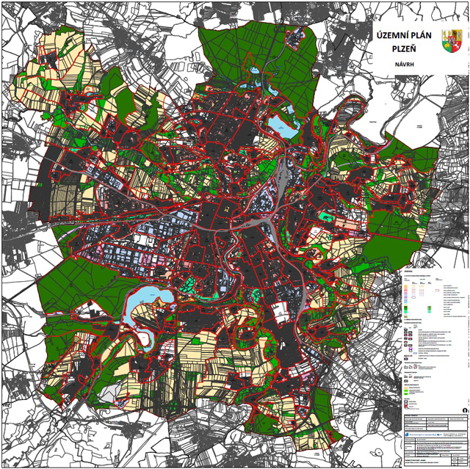
Územní plánování

Slide 27

Územní plánování -pojem
(na základě zkoumání území) stanovování pravidel využití a prostorového uspořádání území a jeho funkcí za účelem:
1.OCHRANY HODNOT
2.ROZVOJE ÚZEMÍ
činnost
  Preventivní
  koncepční
  odborná i politická

Slide 28
Územní plánování – právní úprava
stavební zákon
prováděcí předpisy
  vyhláška č. 500/2006 Sb., o územně analytických podkladech, územně plánovací dokumentaci a způsobu evidence plánovací činnosti
  vyhláška č. 501/2006 Sb., o obecných požadavcích na využívání území
související předpisy
  o výkonu povolání autorizovaných architektů …
  posuzování vlivů na životní prostředí …
  složkové předpisy k ochraně dotčených veřejných zájmů

Slide 29
Cíle územního plánování
CO?
„vytvářet předpoklady pro výstavbu a pro udržitelný rozvoj území…
JAK?
… soustavným a komplexním řešením účelného využití a prostorového uspořádání území …
PROČ?
… pro dosažení obecně prospěšného souladu veřejných a soukromých zájmů na rozvoji území“

Slide 30
udržitelný rozvoj území
Vyvážený vztah podmínek pro:
  příznivé životní prostředí
  hospodářský rozvoj
  soudržnost společenství obyvatel území
(trvalá) udržitelnost rozvoje: uspokojuje potřeby současné generace, aniž by ohrožoval podmínky života generací budoucích

Slide 31
Ekologický pilíř
Pro trvalou fyzickou udržitelnost vývoje fyzického životního prostředí musí toky materiálu a energie splňovat tři podmínky:
  intenzita využívání obnovitelných zdrojů nepřesahuje rychlost jejich regenerace,
  intenzita využívání neobnovitelných zdrojů nepřesahuje rychlost, s níž jsou vyvíjeny jejich trvale udržitelné obnovitelné náhrady,
  intenzita znečišťování nepřesahuje asimilační kapacitu životního prostředí.

Slide 32
Sociální pilíř
K trvalé sociální udržitelnosti musí být kombinace:
  populace
  kapitálu
  technologie
  tak, aby životní úroveň každého jednotlivce byla adekvátní a bezpečná.
Sociální rozměr udržitelnosti lze vyjádřit jako sociální soudržnost

Slide 33
Ekonomický pilíř
Podstata ekonomicky udržitelného rozvoje spočívá v tom, že nespotřebováváme více, nežli jsme vyprodukovali, že tedy zachováváme úhrn bohatství jako základní kapitál.
Základní kapitál se sestává z:
  přírodního kapitálu (tj. úhrnu přírodních zdrojů)
  vyrobeného kapitálu (tj. výrobků vzniklých lidskou prací)
  „nepostižitelného“ (intangible) kapitálu představovaného lidmi, jejich vzděláním a institucemi.
Pro zachování bohatství – tedy pro udržitelný ekonomický rozvoj – je důležité, zda a do jaké míry lze nahradit přírodní kapitál kapitálem vyrobeným nebo „nepostižitelným“.

Slide 34
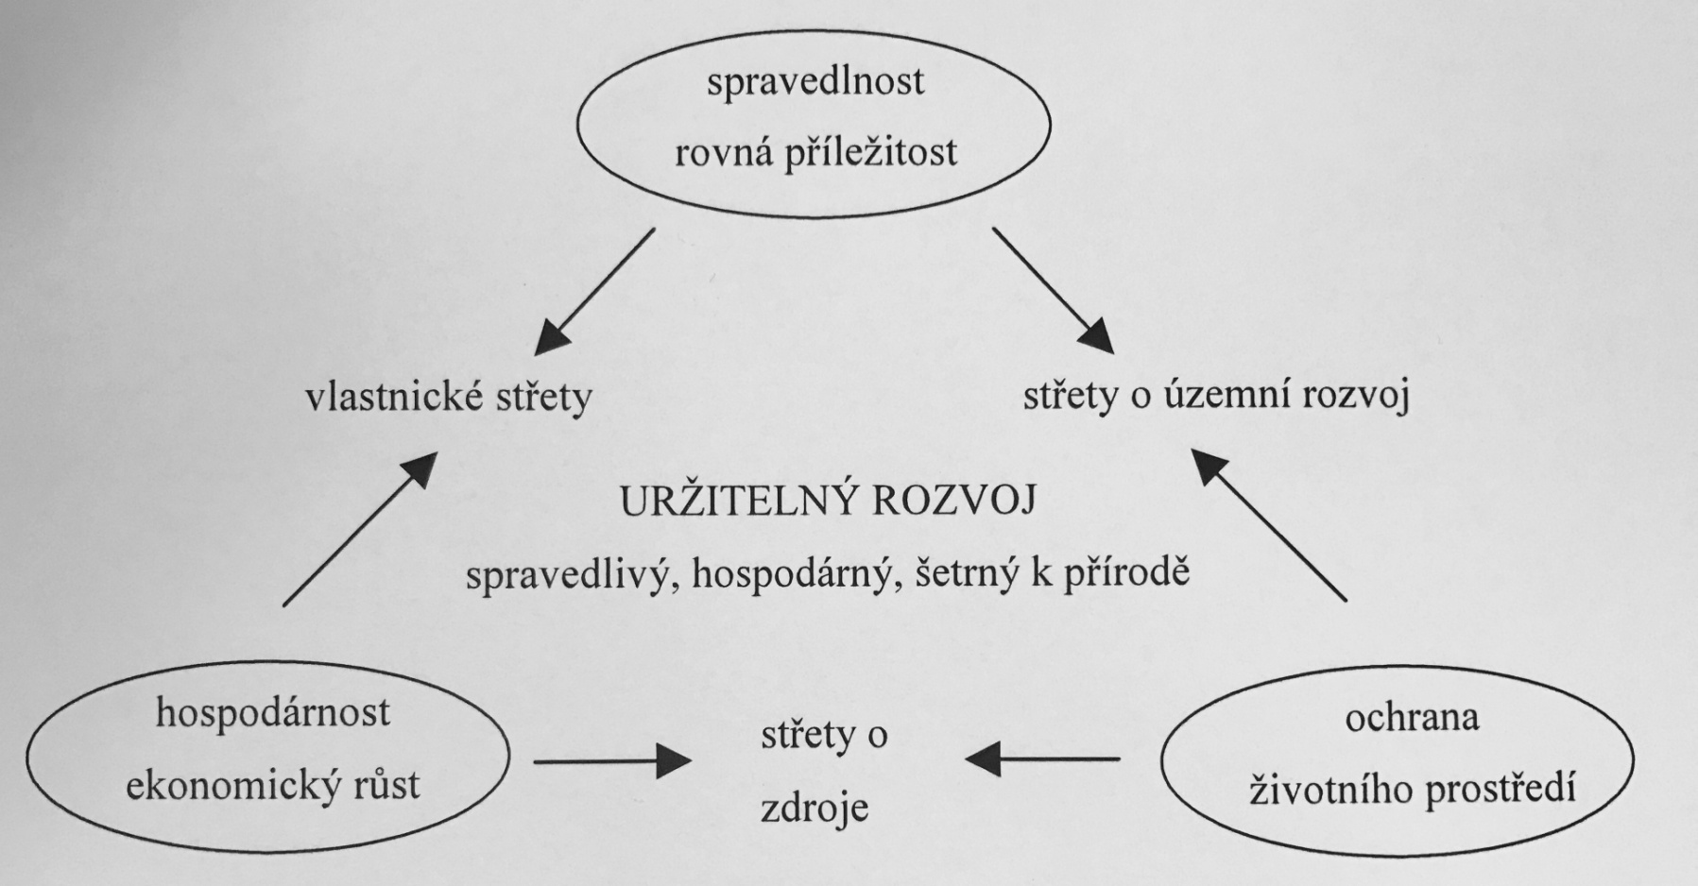
udržitelný rozvoj území

Slide 35
Cíle a úkoly územního plánování
Cíle:
  Kladen důraz na koordinované vytváření předpokladů pro výstavbu a udržitelný rozvoj území.
  Zájem na souladu veřejných a soukromých zájmů na rozvoji území.
  Ochrana příslušných hodnot a zájmů.
Úkoly:
  Zjišťování a posuzování stavu území, jeho přírodní, kulturní a civilizační hodnoty
  Stanovování koncepcí rozvoje území
  Posuzování a prověřování potřeb změn v území
  Stanovování urbanistických, architektonických a estetických požadavků na využití a prostorové uspořádání území
  Posouzení vlivů nástrojů územního plánování na udržitelný rozvoj území
  vytvářet podmínky pro ochranu území, aj…

Slide 36
Orgány územního plánování
§ 5 – 17 StZ
Orgány obce
Orgány kraje
Ministerstvo pro místní rozvoj
Ministerstvo obrany
Každému orgánu přísluší různé úkoly, přičemž těžiště úkolů leží na úrovní obcí a krajů.
Nutné rozlišovat, o jaký typ obce se jedná (§ 61 zákona č. 128/2000 Sb., o obcích) -> většinou obec s rozšířenou působností.
Orgány kraje mohou zasahovat do činnosti orgánů obce jen v zákonem stanovených případech. Obdobně toto platí i pro Ministerstva.
Převážně se realizuje výkon státní správy, ale některé úkony mají i samosprávný charakter -> když rozhoduje zastupitelstvo obce či kraje (např. námitky rady obce k zásadám územního rozvoje či připomínky k úz. Plánu sousední obce, stanovisko rady kraje k politice územního rozvoje)

Slide 37
Orgány obce
Obecní úřad obce s rozšířenou působností
  Zabezpečení pořizovatelské činnosti územních plánů a regulačních plánů.
Zastupitelstvo obce
  Rozhoduje o pořízení územního plánu a regulačního plánu, jeho zadávání a vydávání.
Rada obce
  Vymezení zastavěného území
  Námitky k zásadám územního rozvoje
  Připomínky k územnímu plánu sousedící obce

Slide 38
Orgány kraje
Krajský úřad
  Pořizování zásad územního rozvoje, regulačních plánů pro plochy a koridory nadmístního významu, aj.
Zastupitelstvo kraje
  Schvalování zadání pokynu ke zpracování návrhu zásad územního rozvoje a jejich vydání.
Rada kraje
  Stanoviska k návrhu politiky územního rozvoje
  Vydávání územního opatření o asanaci a o stavební uzávěře

Slide 39
Ministerstvo
MMR
  Dozor ve věcech územního plánování
  Pořizuje politiku územního rozvoje
  Metodická podpora
MO
  Plní úkoly územního plánování pro území vojenských újezdů
  Podílejí se i újezdní úřady.

Slide 40
Nástroje územního plánování
Územně plánovací podklady
  Územně analytické podklady
  Územní studie
Politika územního rozvoje
Územně plánovací dokumentace
  Zásady územního rozvoje
  Územní plán
  Regulační plán
Vymezení zastavěného území
Územní opatření
  O stavební uzávěře
  O asanaci území

Slide 41
Nástroje územního plánování
principu závaznosti vyšších forem nástrojů územního plánování vůči formám nižším
(rozsudek Nejvyššího správního soudu ze dne 23. 9. 2009, čj.1 Ao 1/2009-185, č. 1971/2010 Sb. NSS)
Při aplikaci § 43 odst. 1 věty druhé stavebního zákona z roku 2006, který umožňuje obcím řešit se souhlasem krajského úřadu v územním plánu záležitosti nadmístního významu neupravené v zásadách územního rozvoje, není důvodu činit rozdílu mezi záležitostmi nadmístního významu, jež nemají zároveň republikový význam, a záležitostmi republikového významu vymezenými v politice územního rozvoje.
(Rozsudek Nejvyššího správního soudu ze dne 31. 8. 2016, čj. 4 As 88/2016-35)

Slide 42
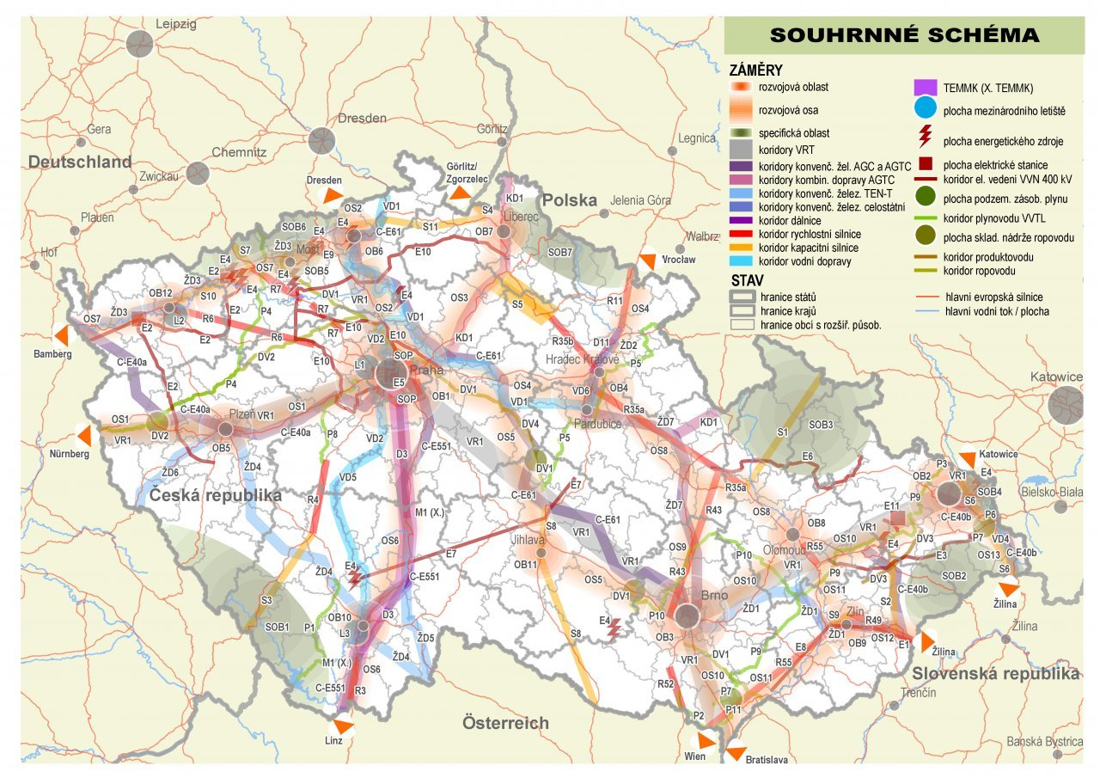
Politika územního rozvoje

Slide 43
Politika územního rozvoje
Dopad na celé území ČR
Pořizovatelem je MMR
Schvaluje vláda
Publikuje se ve sbírce zákonů
Není opatřením obecné povahy!
-> „politika územního rozvoje (§ 31 a násl. stavebního zákona) určuje strategii a základní podmínky pro naplňování úkolů územního plánování v jeho dalších fázích. Nejde tedy o konkrétní regulaci určitého území s obecně vymezeným okruhem adresátů, ale o koncepční nástroj územního plánování, který stanoví priority územního rozvoje v celorepublikových i mezinárodních souvislostech a který je určen orgánům veřejné správy, nikoli těm, vůči kterým je veřejná správa vykonávána, tj. adresátům jejího veřejnosprávního působení. Není proto opatřením obecné povahy, proti němuž je určena soudní ochrana dle § 101a s. ř. s., neboť z formálního a zejména z materiálního hlediska nenaplňuje jeho znaky.“
(usnesení NSS ze dne 18. 11. 2009, č. j. 9 Ao 3/2009 - 59, následně i usnesení pléna Ústavního soudu ze dne 2. 11. 2010, sp. zn. Pl. ÚS 5/10)

Slide 44
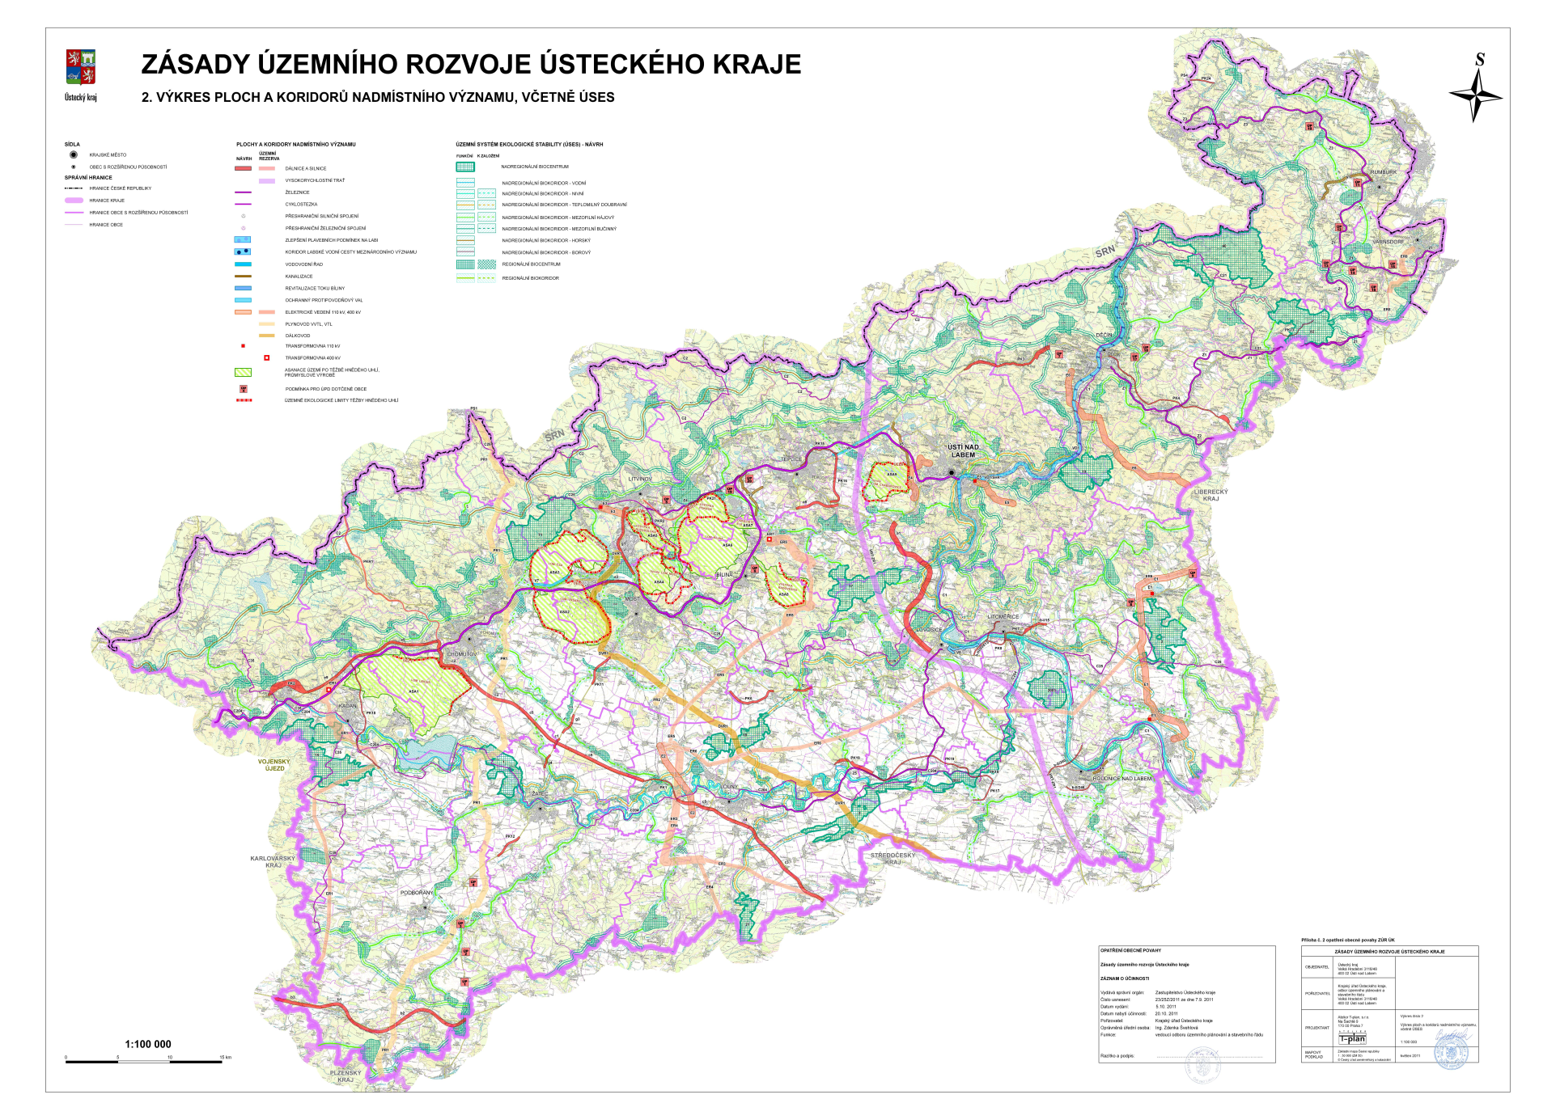
Zásady územního rozvoje

Slide 45
Zásady územního rozvoje
Dopad na území kraje
Pořizuje krajský úřad
Schvaluje a vydává zastupitelstvo kraje
Musí být konkrétnější než politika územního rozvoje, ale zase obecnější než územní plán
Forma OOP -> obligatorní veřejné projednání

Slide 46
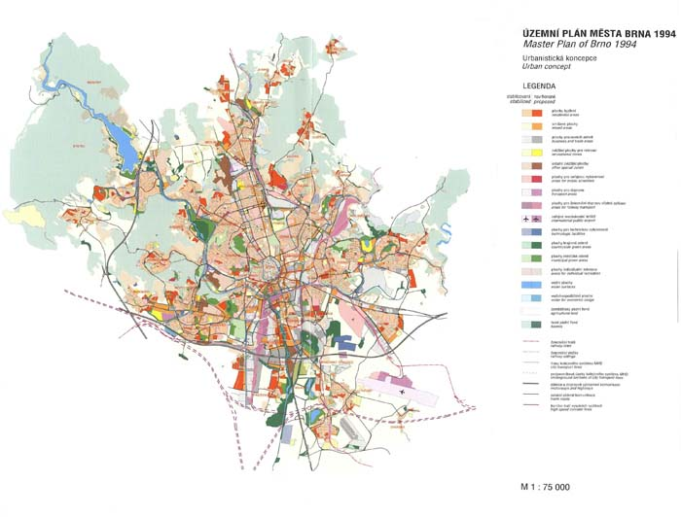
Územní plán

Slide 47
územní plán
pořizuje se pro území obce (hl.m.Prahy, voj. újezdu)
„zpřesňuje a rozvíjí cíle a úkoly územního plánování v souladu se zásadami územního rozvoje kraje a s politikou územního rozvoje“
obsah:
  základní koncepce rozvoje území obce, ochrany jeho hodnot, jeho plošného a prostorového uspořádání(urbanistická koncepce)
  uspořádání krajiny a koncepce veřejné infrastruktury
  vymezení zastavěného území, zastavitelných ploch
  vymezení ploch pro veřejně prospěšné stavby, pro veřejně prospěšná opatření a pro územní rezervy
  stanovení podmínek pro využití plocha koridorů
  možno uložit pořízení a vydání regulačního plánu pro vybrané plochy nebo koridory
závazný pro pořízení a vydání regulačního plánu a pro rozhodování v území

Slide 48
územní plán –pořízení, zadání
Pořízení územního plánu -rozhoduje zastupitelstvo obce (z vlastního podnětu, na návrh orgánu veřejné správy, občana obce, vlastníka nemovitosti nebo oprávněného investora)
Zadání územního plánu
  zpracuje pořizovatel (obecní úřad nebo úřad územního plánování) ve spolupráci s určeným zastupitelem
  stanoví hlavní cíle a požadavky na zpracování návrhu územního plánu
  Projednání s příslušnou obcí, dotčenými orgány, sousedními obcemi, krajským úřadem, zveřejnění
  vyjádření (dotčené org., krajský úřad), připomínky (každý)
  úprava návrhu zadání
  schvaluje zastupitelstvo obce, pro niž územní plán pořizován

Slide 49
územní plán -návrh
na základě schváleného zadání (nebo pokynů pro zpracování)
postup:
  1.zpracování návrhu (+ vyhodnocení vlivů na ž.p.) (pořizovatel, autorizovaná osoba, určený zastupitel)
  2.společné jednání o návrhu (dotčené orgány, krajský úřad, obec, sousední obce)
  3.stanoviska (dotčené orgány, krajský úřad), připomínky(sousední obce)
  4.zveřejnění, každý může podávat připomínky
  5.posouzení vlivů návrhu územního plánu na životní prostředí(SEA) a soustavu NATURA (krajský úřad)

Slide 50
územní plán –návrh
  6. posouzení návrhu územního plánu nadřízeným orgánem územního plánování (soulad s politikou územního rozvoje, se zásadami územního rozvoje, zajištění koordinace využití území, ... -krajský úřad)
  7.vyhodnocení projednání, řešení případ. rozporů
  8.rozhodnutí o variantách, případně o pokynech pro pořízení nového návrhu (zastupitelstvo obce) –znovu od 1.
  9.vystavení a veřejné projednání návrhu územ.plánu
  10.odůvodněné námitky(vlastníci dotčených nemovitostí, oprávněný investor a zástupce veřejnosti), připomínky (každý)
  11.vyhodnocení projednání, návrh rozhodnutí o námitkách a vyhodnocení připomínek
  12.stanovisko k vyhodnocení (dotčené orgány, krajský úřad)

Slide 51
územní plán –návrh
13.úprava návrhu, případně rozhodnutí o přepracování
14.přezkoumání návrhu územního plánu (soulad s politikou územního rozvoje, zásadami územního rozvoje, cíli a úkoly územního plánování, ...)
15.konečné odůvodnění návrhu
  závěry přezkoumání
  rozhodnutí o námitkách
  vypořádání připomínek
  hodnocení vlivů na ž.p. a udržitelný rozvoj území,
  komplexní zdůvodnění vč. volby variant
  aj...

Slide 52
územní plán –návrh
Oznámení návrhu na úřední desce -> 15 dní před projednáním veřejnou vyhláškou
Námitky -> písemně a odůvodněně do 7 dnů od projednání návrhu a pouze vlastníci pozemků a staveb dotčených návrhem, oprávněný investor a zástupce veřejnosti -> rozhoduje se o nich v rozhodování o vydání územního plánu ve formě OOP
Připomínky > ve stejné lhůtě, ale nerozhoduje se o nich, jsou pouze podkladem a musí být vypořádány v odůvodnění
Dotčené orgány uplatňují svá stanoviska ve stejné lhůtě
Zásada koncentrace -> k pozdě uplatněným podkladům se nepřihlíží

Slide 53
územní plán –vydání
vydání územního plánu
  formou opatření obecné povahy
  zastupitelstvo obce na návrh pořizovatele
  „po ověření, že není v rozporu s politikou územního rozvoje, s územně plánovací dokumentací vydanou krajem nebo výsledkem řešení rozporů a se stanovisky dotčených orgánů nebo stanoviskem krajského úřadu“
  schválí s odůvodněním, vrátí k přepracování s pokyny k úpravě nebo zamítne
  Právní účinky OOP doručením veřejnou vyhláškou -> 15. den po vyvěšení na úřední desce + zveřejnění umožňující dálkový přístup

Slide 54
územní plán -vyhodnocování, změny
zpráva o uplatňování územního plánu
  zpracovává pořizovatel
  min. každé 4 roky
  po projednání s dotčenými orgány a krajským úřadem
  schvaluje zastupitelstvo obce
na jejím základě pořízení a schválení změny nebo vydání nového územního plánu
+povinnost uvést do souladu s pozdější politikou územního rozvoje nebo úz. plánovací dokumentací kraje
+povinnost uvést do souladu s rozhodnutím, jímž změna či zrušení rozhodnutí o námitkách
postupem jako při pořizování a schvalování územ. plánu

Slide 55
Přezkum územního plánu
Přezkum podle správního řádu
Proti rozhodnutí o námitkách se nelze odvolat!
V úvahu přichází obnova řízení a přezkumné řízení
Podle § 172 odst. 5 SŘ může být změna nebo zrušení pravomocného rozhodnutí o námitkách důvodem změny OOP
Obnova v případě změny nebo zrušení některého z podkladů
Přezkumné řízení -> rozpor se zákonem nebo vada řízení s vlivem na zákonnost rozhodnutí o námitkách.
Proti samotnému územnímu plánu ve formě OOP nejsou přípustné opravné prostředky, ale je možná obnova ex offo a přezkumné řízení -> do 3 let od účinnosti OOP

Slide 56
Přezkum územního plánu
„Správní akt, kterým se v přezkumném řízení provedeném dle § 174 odst. 2 správního řádu ruší územní plán obce, je třeba pokládat za opatření obecné povahy. Obec, které byl územní plán zrušen, není účastníkem přezkumného řízení a nemá právo podat proti výsledku přezkumu odvolání. Za přiměřeného použití § 172 odst. 5 správního řádu však má postavení dotčené osoby s právem podat v přezkumném řízení proti návrhu výsledného aktu námitky. Proti zrušení územního plánu v přezkumném řízení se mohou obec nebo jiné dotčené osoby bránit u soudu návrhem dle § 101a soudního řádu správního.“
(Rozsudek rozšířeného senátu NSS ze dne 27. 7. 2016, č. j. 5 As 85/2015 ‑ 36)

Slide 57
Soudní přezkum územního plánu
Příslušný krajský soud
Návrh na zrušení OOP podle § 101a a násl. SŘS
Aktivně legitimován každý, kdo tvrdí, že byl OOP zkrácen na svých právech
Odpůrcem je ten, kdo vydal OOP -> obec
Návrh lze podat do 3 let od účinnosti OOP
Rozsudek soudu do 90 dnů!
Proti rozsudku lze podat kasační stížnost k NSS
Legitimace spolků-> nálezy I. ÚS 59/14 a IV. ÚS 3572/14

Slide 58
Soudní přezkum územního plánu
Soudní řád správní rozlišuje dva typy návrhu na zrušení opatření obecné povahy nebo jeho části. Prvním typem návrhu je návrh na soudní přezkum opatření obecné povahy, který může podat každý, kdo tvrdí, že byl na svých právech opatřením obecné povahy zkrácen, a to ve lhůtě stanovené v § 101b odst. 1 s. ř. s. Druhým typem je návrh na incidenční přezkum opatření obecné povahy dle § 101a odst. 1 věty druhé s. ř. s., který je oprávněn podat jen ten, kdo je současně oprávněn podat ve správním soudnictví žalobu nebo jiný návrh ve věci, ve které bylo opatření obecné povahy užito; tento návrh je třeba podat společně se žalobou proti rozhodnutí, nečinnosti nebo zásahu, tj. ve lhůtě pro společně podávanou žalobu, a to bez ohledu na lhůtu uvedenou v § 101b odst. 1 s. ř. s.
(Podle usnesení rozšířeného senátu Nejvyššího správního soudu ze dne 13. 9. 2016, čj. 5 As 194/2014-36)

Slide 59
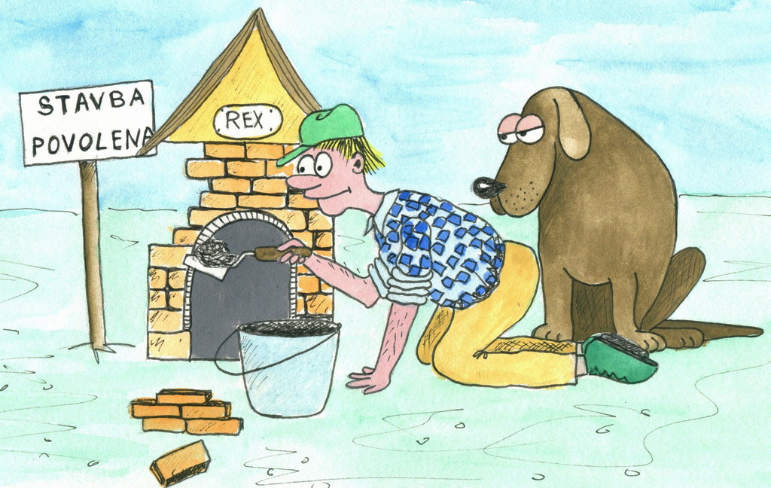
Umisťování a realizace staveb

Slide 60
Umístění a realizace stavebních záměrů
Každý stavební záměr má dvě fáze povolování:
- umístění stavby v území
- vlastní realizace stavebního záměru
§76 odst. 1 StZ – Umisťovat stavby nebo zařízení, jejich změny, měnit vliv jejich užívání na území, měnit využití území a chránit důležité zájmy v území lze jen na základě územního rozhodnutí nebo územního souhlasu, nestanoví-li zákon jinak.
§ 108 odst. 1 StZ – všechny stavby vyžadují stavební povolení bez zřetele na jejich stavebně technické provedení, účel a dobu trvání, pokud StZ nebo zvláštní právní předpis nestanoví jinak
„Výjimky“: - nulitní stavby dle § 79 odst. 2 a § 103 odst. 1 StZ
- souhlasy podle § 96 odst. 1 a § 104 odst. 1 StZ

Slide 61
Předmět řízení a námitky
„[…] stavební řízení není pokračováním územního řízení. Předmět obou těchto řízení, tj. okruh otázek, které se v nich řeší, je odlišný. Důsledkem této diference je zavedení věcné koncentrace námitek účastníků řízení v § 114 odst. 2 stavebního zákona. Námitky, které se vztahují k předmětu územního řízení, lze uplatnit pouze v tomto typu řízení, nikoliv v řízení navazujícím (tj. v daném případě v řízení stavebním). I kdyby byl soudní přezkum územního rozhodnutí zdlouhavý, jak tvrdí stěžovatel, nemůže tato skutečnost prolomit bariéru mezi územním řízením a stavebním řízením danou odlišností předmětu řízení a řešených věcných otázek (viz rozsudek Nejvyššího správního soudu ze dne 23. 1. 2013, č. j. 1 As 119/2012 – 86) […] Skutečnost, že stěžovatel v důsledku procesních peripetií spojených s rušením územního rozhodnutí správními soudy dosáhl zrušení územního rozhodnutí, nicméně nové územní rozhodnutí již s odkazem na § 94 odst. 5 stavebního zákona nebylo vydáno a vady procesu SEA ani EIA tak nebyly napraveny, nemůže založit přípustnost této námitky ve stavebním řízení, resp. v soudním řízení, jehož předmětem je přezkum stavebního povolení.“
(Rozsudek NSS ze dne 23. 9. 2014, čj. 1 As 176/2012 – 140)

Slide 62
Umístění stavby
Územně plánovací informace
Regulační plán
Územní řízení -> Územní rozhodnutí o umístění stavby
Územní souhlas
Veřejnoprávní smlouva
§ 79 odst. 3 -> ne nulitní v případě kulturních památek, památkových rezervací, atd.
vydávané v klasickém řízení
ve zjednodušeném řízení

Slide 63
Územní řízení
  Zvláštní druh správního řízení
  Subsidiární použití správního řádu, jelikož stavební zákon je normou speciální obsahující některá specifika vlastních správních řízení.
  Věcná příslušnost je daná zpravidla obecným stavebním úřadům.
  Místní příslušnost je dána podle územního obvodu, v němž se má předmětný stavební záměr uskutečnit.

Slide 64
Územní řízení
Specifická úprava okruhu účastníků řízení
Vždy především žadatel a obec, na jejímž území má být záměr uskutečněn.
Žadatelem může být FO i PO.
Obec je účastníkem z titulu postavení PO a výkon práv je projevem výkonu samostatné působnosti obce.
Obec je účastníkem i v případě, že její obecní úřad vede územní řízení.
Dalšími účastníky jsou:
- vlastník pozemku nebo stavby, na kterých má být daný záměr realizován
- osoby, jejichž věcná práva k sousedním stavbám nebo pozemkům mohou být daným záměrem dotčena
- osoby, o nichž to stanoví zvláštní zákon.
Nález Ústavního soudu sp.zn. Pl.ÚS 19/99 ze dne 22.3.2000:
správní orgán by měl „…jako s účastníkem řízení zacházet též s osobou, která očividně může být rozhodnutím vydávaným ve stavebním řízení dotčena ve svých právech, a to i v právech ústavně chráněných jako je právo na pokojné užívání majetku, případně právo vlastnické.“ -> účastníkem i nemezující soused.

Slide 65
Doručování v územním řízení
§ 87 odst. 1, 3 a § 92 odst. 3 StZ
  -> účastníkům podle § 85 odst. 2 písm. b) StZ se v řízení s velkým počtem účastníků doručuje na úřední desku s tím, že se identifikují označením pozemků a staveb
  -> dříve bez uvedené limitace
„[d]oručování správních rozhodnutí je v obecné rovině upraveno ve správním řádu. Správní řád se však použije jen tehdy, nestanoví-li zvláštní zákon jiný postup (§ 1 odst. 2 správního řádu). V daném případě je takovým zvláštním zákonem stavební zákon, který obsahuje v ust. § 92 odst. 3 speciální úpravu doručování územního rozhodnutí. Za územní rozhodnutí lze ve smyslu výše uvedeném považovat i rozhodnutí o odvolání podaném proti územnímu rozhodnutí vydanému správním orgánem I. stupně […] Stavební zákon tedy obsahuje speciální úpravu pro doručování územních rozhodnutí, za které lze ve smyslu výše uvedeného považovat i rozhodnutí o odvolání proti prvostupňovému územnímu rozhodnutí. Veřejnou vyhláškou proto bylo možno doručovat nejen prvostupňové rozhodnutí, nýbrž i rozhodnutí o odvolání proti takovému rozhodnutí.“ (Rozsudek NSS ze dne 13. 3. 2014, čj. 6 As 55/2013 – 55, podobně též rozsudek NSS ze dne 25. 9. 2014, čj. 2 As 117/2014-34)

Slide 66
Územní řízení
Zahajuje se výhradně na žádost účastníka řízení -> písemná formulářová forma včetně příloh stanovených právním předpisem -> vyhl. č. 503/2006 Sb.
Žádost musí obsahovat mimo obecných náležitostí podle § 45 SŘ i
  základní údaje o požadovaném záměru
  identifikační údaje o pozemku nebo stavbě, kde se má záměr uskutečnit
  uvedení osob, které mají vlastnické nebo jiné věcné právo k sousedním pozemkům nebo stavbám na nich, jestliže může být jejich právo přímo dotčeno.
  Pokud žádost neobsahuje předepsané náležitosti nebo nebyla přiložena předepsaná příloha -> stavební úřad vyzve žadatele k odstranění nedostatků a může řízení přerušit.

Slide 67
Územní řízení
Zahájení řízení se oznamuje všem dotčeným orgánům a účastníkům řízení.
Řízením se prolíná zejména zásada ústnosti spojená se zásadou koncentrace.
V oznámení zahájení řízení stavební úřad nařídí ústní jednání, které zpravidla spojí s ohledáním na místě. Doručuje se jednotlivě, pokud nejde o řízení s velkým počtem účastníků -> veřejná vyhláška na úřední desce.
Nařízení jednání min. 15 dní předem oznámit.
Stavební úřad může od ústního jednání upustit, což však musí řádně odůvodnit a rovněž vyzvat účastníky řízení, aby ve lhůtě 15 dnů podali své námitky, pokud něco namítají.
Pokud byl záměr předmět zjišťovacího řízení EIA, nařizuje se ústní jednání obligatorně, které se oznamuje min. 30 dní předem formou veřejné vyhlášky.

Slide 68
Územní řízení
Stavební zákon ukládá žadateli povinnost zajistit, aby informace o záměru byl až do doby konání veřejného ústního jednání vyvěšena na místě určeném stavebním úřadem -> možnost ostatních účastníků seznámit se se záměrem a zvážit možnost podání námitek či připomínek.
Ústní jednání má povahu námitkového či připomínkového řízení -> sepisuje se protokol
Zásada koncentrace -> možnost uplatnit námitky a připomínky a shodně i závazná stanoviska dotčených orgánů nejpozději při ústním jednání -> jinak se k nim nepřihlíží.
Námitky lze uplatnit v rozsahu, v jakém jsou přímo dotčena práva účastníků.

Slide 69
Územní rozhodnutí:
    rozhodnutí o umístění stavby nebo zařízení,
    rozhodnutí o změně využití území,
    rozhodnutí o změně stavby a o změně vlivu stavby na využití území,
    rozhodnutí o dělení nebo scelování pozemků,
    rozhodnutí o ochranném pásmu.
    Platnost rozhodnutí zpravidla 2 roky
    Lze požádat o prodloužení platnosti

Slide 70
Územní rozhodnutí
Územní rozhodnutí
klasické
zjednodušené
Územní souhlas

Slide 71
Zjednodušené územní řízení
Podmínky:
  záměr je v zastavěném území nebo v zastavitelné ploše
  záměr nevyžaduje posouzení vlivů na životní prostředí
  žádost je doložena závaznými stanovisky dotčených orgánů
  žádost je doložena souhlasem účastníků řízení, kteří mají vlastnické nebo jiné věcné právo k pozemkům a stavbám na nich, jež jsou předmětem územního řízení nebo mají společnou hranici s těmito pozemky
  Nekoná se ústní jednání x stále lze uplatnit námitky a připomínky účastníků řízení či výhrady dotčených orgánů.

Slide 72
Územní souhlas
zjednodušená forma povolování umístění staveb v území a jejich samotné realizace.
Novelizační zákon č. 350/2012 Sb., s účinností k 1.1.2013 = rozšíření okruhu staveb, k jejichž realizaci postačí souhlas.
Jiný správní akt podle části IV. SŘ
Není rozhodnutím ve smyslu § 67 odst. 1 SŘ
Nonrozhodnutí, které je jednostranným správním aktem autoritativní aplikace práva
Nezakládá, nemění, neruší ani autoritativně neosvědčuje existenci určitých práv a povinností? Dle judikatury je tomu tak.
Usnesení rozšířeného senátu NSS ze dne 18.9.2012 č.j. 2 As 86/2010-76:
- Souhlas není rozhodnutím podle § 67 odst. 1 SŘ a rovněž není rozhodnutím podle § 65 odst. 1 SŘS

Slide 73
Prostředky ochrany
V klasickém územním řízení
- námitky a připomínky, se kterými se musí stavební úřad vypořádat v odůvodnění meritorního rozhodnutí.
- odvolání
- žaloba proti nezákonnému rozhodnutí podle § 65 odst. 1 SŘS

Slide 74
Prostředky ochrany
V případě jiného postupu stavebního úřadu je úprava odlišná
Prostředky ochrany před a po vydáním souhlasu
Prostředky před:
Mezující soused -> § 96 odst. 3 písm. d) a § 105 odst. 1 písm. f) StZ – povinnost stavebníka přiložit k žádosti o vydání územního souhlasu či k ohlášení stavby souhlasy osob, které mají vlastnická nebo jiná věcná práva k pozemkům či na stavbách, které mají společnou hranici s pozemkem, na kterém má být záměr realizován.
Nemezující soused -> jeho souhlas není přílohou k žádosti
      -> může stavebnímu úřadu doručit svoje výhrady, které by měl stavební úřad vzít v potaz, avšak zde zcela absentuje jakákoli povinnost se s těmito výhradami vypořádat.
      -> V případě záměru způsobilého změnit poměry v území by měl stavební úřad vydat usnesení, kterým překlopí jiný postup do klasického správního řízení

Slide 75
Prostředky ochrany
Prostředky ochrany po:
Nelze podat odvolání!
Lze podat stížnost podle § 175 SŘ
Rovněž lze podat podnět pro zahájení přezkumného řízení
- § 96 odst. 4 StZ a § 106 odst. 2 StZ za subsidiárního použití úpravy přezkumného řízení podle § 94 – 99 SŘ
- posuzuje se pouze zákonnost souhlasu
- rozhoduje nadřízený správní orgán
- subjektivní lhůta 1 rok, objektivní lhůta 15 měsíců od účinnosti (doručení)
Usnesení rozšířeného senátu NSS ze dne 18.9.2012 č.j. 2 As 86/2010-76:
- souhlas není rozhodnutím ve smyslu § 65 odst. 1 SŘS
- lze se bránit pouze žalobou na nezákonný zásah podle § 82 SŘS
- aktivní legitimace = každý, kdo tvrdí, že byl zkrácen na svých právech v souvislosti s vydáním souhlasu

Slide 76
Stavební řízení
Stavební řízení (stavební povolení)
Zkrácené řízení (vydává autorizovaný inspektor - certifikát)
Stavby bez povolení a ohlášení
Ohlášené stavby
Povolené stavby

Slide 77
1. Stavby bez povolení a ohlášení
budovy, např. stavby o jednom nadzemním podlaží do 25 m2 zastavěné plochy a do 5 m výšky, nepodsklepené, jestliže neobsahují pobytové místnosti, hygienická zařízení ani vytápění, neslouží k ustájení zvířat a nejde o sklady hořlavých kapalin a hořlavých plynů,
dále např. technická infrastruktura a doprovodná technická zařízení pro zajištění rozvodu vody, energií, topení, pro zajištění služeb elektronických komunikací, pro odvádění odpadních a dešťových vod a větrání, apod. …………..

Slide 78
2. Ohlašování staveb
stavby např. pro bydlení a pro rekreaci do 150 m2 zastavěné plochy, s jedním podzemním podlažím do hloubky 3 m a nejvýše dvěma nadzemními podlažími a podkrovím…….
lhůta pro udělení souhlasu stavebního úřadu 30 dnů
fikce souhlasu již není!!!

Slide 79
varianty
ohlášení
Odložení (usnesení)
Písemný souhlas
fikce
Zákaz (rozhodnutí)

Slide 80
ohlášení
2. vydání souhlasu se stavbou
– písemná forma
- ověření projektové dokumentace a zaslání stavebníkovi
- platnost 24 měsíců (nutno započít stavbu)

Slide 81
ohlášení
3. fikce souhlasu
- již není ve stavebním řádu
4. zákaz stavby
- formou rozhodnutí
- lhůta 30 dnů
- podmínky dány v § 107

Slide 82
Ohlašování staveb – přílohy
doklad, že o svém stavebním záměru prokazatelně informoval vlastníky sousedních pozemků a staveb na nich
doklad prokazující vlastnické nebo jiné právo
jednoduchý technický popis nebo, projektovou dokumentaci

Slide 83
3. Stavební povolení
Stavby
Účastníci – taxativní výčet v § 109 StZ:
  Stavebník
  Vlastník stavby nebo pozemku
  Oprávněný z věcného břemene
  Soused a oprávněný z věcné břemene na sousedním pozemku či stavbě
  Osoba podle zvláštního zákona
Změna stavby před dokončením
Zkrácené stavební řízení – autorizovaný inspektor

Slide 84
Stavební řízení
Doklady - vlastnické právo
- projektová dokumentace (nutno zpracovat oprávněnou osobou – jinak řízení zastaví)
- plán kontrolních prohlídek - §133 StZ
- závazná stanoviska

Slide 85
Stavební řízení
Úkony
A) zahájení řízení – žádost
B) oznámení - ostatním účastníkům
- dotčené orgány
lhůta: nejméně 10 dnů před ústním jednáním (možno spojit s místním šetřením)

Slide 86
Stavební řízení
C) upozornění na koncentrační zásadu – námitky, závazná stanoviska a důkazy nejpozději při ústním jednání
(od ústního jednání lze upustit – lhůta 10 dnů)
Doručení: do vlastních rukou stavebníkovi a vlastníkovi stavby vždy!!

Slide 87
Stavební řízení
Námitky
Dotčeno vlastnické právo
Směřují proti:
A) projektové dokumentaci
B) způsobu provádění či užívání stavby
C) požadavkům dotčených orgánů

Slide 88
Stavební řízení
Formy rozhodnutí:
A) zamítnutí žádosti
B) vydání stavebního povolení
- rozhodnutí
- stanoví podmínky stavby a případně užívání, rozhodne o námitkách
Bylo-li zrušeno územní rozhodnutí poté, kdy bylo vydáno stavební povolení, nové územní rozhodnutí se již nevydává! (§ 94 odst. 5 StZ)
  Podrženo v usnesení Ústavního soudu ze dne 6. 5. 2015, sp. zn. II.ÚS 3831/14

Slide 89
Certifikát autorizovaného inspektora
Možnost „povolovat“ stavební záměry prostřednictvím tzv. autorizovaného inspektora zakotvena zák. č. 183/2006 Sb., o územním plánování a stavební řád, s účinností od 1.1.2007.
Původní úprava neposkytovala dostatečnou ochranu dotčených osob, jejichž práva byla stavebním záměrem dotčena.
Časté spory o povaze autorizovaného inspektora a o povaze jeho certifikátu.
Judikatura nejednotná!
Rozhodnutí zvláštního senátu NSS ze dne 6.9.2012, č.j. Konf 25/2012-9:
„ Autorizovaný inspektor jmenovaný podle § 143 a násl. stavebního zákona z roku 2006 není správním orgánem ve smyslu § 1 odst. 1 správního řádu z roku 2004 a § 4 odst. 1 písm. a) soudního řádu správního. Jím vydaný certifikát (§ 117 odst. 2 stavebního zákona z roku 2006) není rozhodnutím správního orgánu (§ 67 správního řádu z roku 2004, § 65 s.ř.s.) přezkoumatelným ke správní žalobě soudem, ale plnění ze soukromoprávní smlouvy uzavřené se stavebníkem.“
V návaznosti na judikaturu došlo v roce 2012 k velké a významné novele stavebního zákona.

Slide 90
Autorizovaný inspektor - FO
Podmínky a postup pro jmenování osoby do funkce autorizovaného inspektora -> § 143 a násl. StZ.
Autorizovaného inspektora jmenuje ministr pro místní rozvoj.
Autorizovaným inspektorem může být osoba:
- požádala o jmenování
- dosáhla magisterského vzdělání architektonického nebo stavebního směru a je autorizovanou osobou podle zvláštního právního předpisu -> zák. č. 360/1992 Sb.
- prokázala min. 15 let praxe v projektové činnosti nebo obdobném vedení provádění staveb anebo na stavebním úřadu, má-li osvědčení o zvláštní odborné způsobilosti podle zvláštního předpisu -> zák. č. 312/2002 Sb.
- prokázala bezúhonnost výpisem z rejstříku trestů ne starším 3 měsíců
- prokázala právní a odborné znalosti a zkušenosti potřebné pro výkon funkce při zkoušce před odbornou komisí, jejíž členy jmenuje a odvolává ministr pro místní rozvoj.
- prokázala svoji disciplinární bezúhonnost.
Pokud osoba nesplňuje podmínku praxe, splňuje-li ostatní podmínky, může být i tak jmenována autorizovaným inspektorem, avšak za předpokladu, že se jedná o odborníka z vysoké školy, výzkumného pracoviště nebo vědeckého ústavu, a kladně se ke jmenování vyjádří Česká komora architektů nebo autorizovaných inženýrů a techniků činných ve výstavbě.

Slide 91
Autorizovaný inspektor - PO
Se souhlasem ministerstva pro místní rozvoj
Povinnost prokázat bezúhonnost
Povinnost zabezpečit výkon osobami uvedenými v § 143 odst. 1 a 2 StZ
V.o.s. může vykonávat činnost autorizovaného inspektora bez souhlasu ministerstva pro místní rozvoj, pokud jsou jejími společníky výhradně osoby podle § 143 odst. 1 a 2. StZ.

Slide 92
Autorizovaný inspektor
Je pro výkon funkce jmenován s působností pro celou ČR na dobu 10 let.
Doba může být na žádost prodloužena bez vykonání zkoušky na dalších 10 let, jestliže prokáže nepřetržitý výkon činnosti autorizovaného inspektora.
Zánik funkce autorizovaného inspektora -> § 144 StZ
- např. smrt nebo uplynutí lhůty podle § 143 odst. 4 StZ
Ministerstvo může rozhodnout o odvolání autorizovaného inspektora -> § 144 odst. 2 a 3 StZ.

Slide 93
Autorizovaný inspektor
Činnost autorizovaného inspektora není živností podle živnostenského zákona a může být vykonávána jako svobodné povolání.
Činnost je vykonávána za úplatu, která se sjednává písemnou smlouvou.
Odpovědnost za škodu způsobenou výkonem své činnosti -> povinnost mít uzavřeno pojištění z odpovědnosti za škodu.
Autorizovaný inspektor odpovídá:
- za odbornou úroveň jím zpracovaných a vydaných certifikátů, stanovisek, jiných dokumentů a prováděných úkonů.
- za řádné a nestranné posouzení zjištěných skutečností, dokumentace stavby a dalších podkladů
- za návrh plánu kontrolních prohlídek stavby
Autorizovaný inspektor má povinnost vést o svých úkonech evidenci a po dobu 5 let ji uchovávat.

Slide 94
Autorizovaný inspektor
Omezení podle stavebního zákona pro možnost posuzovat stavbu, pokud má autorizovaný inspektor poměr k posuzované stavbě či k osobám, které mají i profesní vztah k posuzované stavbě.
Zákaz výkonu činnosti u staveb, na kterých se autorizovaný inspektor podílel osobně nebo osoba jemu blízká -> nejenom rodina, ale i společník v obchodní společnosti, účastník ve sdružení či člen družstva.

Slide 95
Autorizovaný inspektor
Na základě smlouvy se stavebníkem a na jeho náklady je autorizovaný inspektor oprávněn:
  osvědčit způsobem dle § 117 StZ, že navrhovaná stavba nebo změna stavby před dokončením (§ 118 StZ) může být provedena
  zpracovat odborný posudek (certifikát) pro vydání kolaudačního souhlasu (§ 122)
  dohlížet na provádění stavby
Povinnost poskytnout odbornou součinnost na výzvu stavebního úřadu
Povinnost prohlubovat své odborné a právní znalosti potřebné pro výkon funkce

Slide 96
Posouzení stavby autorizovaným inspektorem
Autorizovaný inspektor může posoudit navrhovanou stavbu a vydat certifikát, kterým osvědčí, že je možné stavbu realizovat pouze pokud to není vyloučeno zákonem.
Např. § 15 odst. 9 zák. č. 254/2001 Sb., vodní zákon -> nelze u vodních děl mimo výjimky (vodovodní řády, kanalizační stoky a kanalizační objekty, které nevyžadují povolení k nakládání s vodami), nebo stavby v případech významných vlivů na životní prostředí.
§ 117 StZ -> pravidla pro postup autorizovaného inspektora a místně příslušného stavebního úřadu

Slide 97
Posouzení stavby autorizovaným inspektorem
Činnost zahájena v okamžiku uzavření smlouvy se stavebníkem.
Předmětem smlouvy by měla být kontrola projektové dokumentace stavby.
Posouzení dle § 111 odst. 1 a 2 StZ a splnění zákonných požadavků.
Uzavření smlouvy je povinen autorizovaný inspektor povinen oznámit stavebnímu úřadu bez zbytečného odkladu.

Slide 98
Certifikát autorizovaného inspektora
Splňuje-li stavba všechny uvedené požadavky, autorizovaný inspektor vydá certifikát, kterým toto osvědčí.
Rovněž toto vyznačí na projektovou dokumentaci stavby, kde uvede rovněž své jméno a příjmení, datum vystavení certifikátu, podpis a otisk razítka s malým státním znakem.
Obligatorní náležitosti certifikátu:
- identifikační údaje stavebníka
- druh, účel a doba trvání stavby
- identifikace projektové dokumentace stavby
- vyhodnocení, zda a jak jsou splněny požadavky podle § 111 odst. 1 a 2 StZ
- podrobný popis posuzované stavby s uvedením, jak jsou respektovány zejména podmínky územního rozhodnutí, územního souhlasu, veřejnoprávní smlouvy nahrazující územní rozhodnutí, popř. Regulačního plánu, obecné požadavky na výstavbu, požadavky dotčených orgánů a vlastníků dopravních a technických infrastruktur.
K certifikátu se vždy připojuje návrh plánu kontrolních prohlídek.
Souhlasy osob dle § 109 StZ musí být vyznačeny v rozhodující výkresové části projektové dokumentace.

Slide 99
Činnost autorizovaného inspektora po posouzení projektové dokumentace
Autorizovaný inspektor, který posoudil projektovou dokumentaci stavby, tuto skutečnost oznámí stavebnímu úřadu a k oznámení připojí:
- certifikát ne starší 3 měsíců
- projektovou dokumentaci zpracovanou projektantem
- plán kontrolních prohlídek
- doklad o právu stavebníka dle § 110 odst. 2 písm. a) StZ
- závazná stanoviska dotčených orgánů, popř. jejich rozhodnutí či jiné podklady požadované dle zvláštních právních předpisů
- souhlasy osob uvedených v § 109 StZ včetně souhlasů vlastníků dopravní a technické infrastruktury

Slide 100
Stavební úřad
Po oznámení musí stavební úřad zajistit zveřejnění posouzeného záměru -> větší ochrana dotčených osob než tomu bylo v minulosti.
Bez zbytečného odkladu stavební úřad vyvěsí na úřední desce oznámení stavebního záměru po dobu 30 dnů.
Osobám podle § 109 StZ umožní nahlížet do spisu.
V uvedené 30ti denní lhůtě mohou tyto osoby vznášet námitky, a to pouze z důvodu, že neodpovídá podkladům, na základě kterých osoby udělily souhlas, nebo z důvodu, že jejich souhlas nebyl udělen.
Ve stejné lhůtě mohou dotčené orgány nebo stavební úřad uplatnit výhrady, pokud záměr není možné nechat posoudit autorizovaného inspektora, autorizovaný inspektor porušil zákaz činnosti podle § 148 StZ, oznámení nesplňuje zákonem stanovené podmínky nebo obsahuje zákonné náležitosti, při posouzení stavby nebyly splněny požadavky dle § 111 odst. 1 a 2 StZ nebo o stavebním záměru probíhá stavební řízení.

Slide 101
Stavební úřad
Podání námitek či uplatnění výhrad má odkladný účinek a právo provést stavbu nevznikne.
Tuto skutečnost stavební úřad oznámí stavebníkovi a věc předloží do 15 dnů k rozhodnutí správnímu orgánu, který by jinak rozhodoval o odvolání proti stavebnímu povolení.
„Odvolací“ správní orgán oznámení přezkoumá stavebního záměru přezkoumá z hlediska souladu s právními předpisy.
V případě nesouladu rozhodne, že oznámení nemá právní účinky.
V případě souladu rozhodne o zamítnutí námitek nebo výhrad.
Rozhodnutí se doručuje stavebníkovi, autorizovanému inspektorovi a osobám, které námitky podaly.
Proti tomuto rozhodnutí se nelze odvolat.

Slide 102
Právo provést stavbu
Stavebníkovi vznikne právo provést oznámený stavební záměr marným uplynutím pro podání námitek a výhrad nebo dnem následujícím po dni, kdy mu bylo oznámeno rozhodnutí o zamítnutí námitek nebo výhrad.
Po vzniku práva stavbu provést stavební úřad zašle stavebníkovi štítek obsahující identifikaci povolené stavby, včetně údajů o autorizovaném inspektorovi a uvedením dne vzniku práva stavbu provést.
Právo stavbu provést zaniká, jestliže nebyla stavba zahájena do 2 let ode dne následujícím po dni vzniku práva stavbu provést.
Lhůtu lze na žádost stavebníka prodloužit.

Slide 103
Veřejnoprávní smlouva
Dle § 161 odst. 1 SŘ – „Stanoví-li tak zvláštní zákon, může správní orgán uzavřít veřejnoprávní smlouvu s osobou, která by byla účastníkem řízení podle § 27 odst. 1… a to i namísto vydání rozhodnutí.“
Zvláštním zákonem je i zák. č. 183/2006 Sb., o územním plánování a stavební řád.
§ 116 odst. 1 StZ – „U staveb vyžadujících stavební povolení může stavební úřad uzavřít se stavebníkem veřejnoprávní smlouvu o provedení stavby, která nahrazuje stavební povolení.“
§ 116 StZ upravuje mj. i samotný postup procesu uzavírání veřejnoprávní smlouvy!

Slide 104
Posouzení návrhu veřejnoprávní smlouvy
Stavební úřad návrh přijme nebo odmítne
Lhůta je stanovena na 30 dní ode dne doručení návrhu stavebnímu úřadu
Stavební úřad u návrhu zkoumá:
- náležitosti podle § 116 odst. 2 StZ
- splnění hledisek podle § 111 odst. 1 a 2 StZ
- zda byla projektová dokumentace zpracována projektantem

Slide 105
Odmítnutí návrhu veřejnoprávní smlouvy
Pokud stavební úřad návrh odmítne, sdělí stavebníkovi důvody odmítnutí
Návrh se odmítne vždy, pokud nebyla projektová dokumentace zpracována projektantem!

Slide 106
Přijetí návrhu veřejnoprávní smlouvy
Po uzavření veřejnoprávní smlouvy je stavebník povinen zajistit souhlasy osob, které by byly účastníky stavebního řízení, s danou veřejnoprávní smlouvou.
Po zajištění uvedených souhlasů stavebník předloží veřejnoprávní smlouvu stavebnímu úřadu k vyznačení účinnosti veřejnoprávní smlouvy, a to společně s výše uvedenými souhlasy.
Po vyznačení účinnosti veřejnoprávní smlouvy stavební úřad ověří projektovou dokumentaci.
Jedno vyhotovení projektové dokumentace zůstává stavebnímu úřadu
Jedno vyhotovení společně se štítkem obsahujícím údaje o povolené stavbě
Po jednom vyhotovení obdrží: - vlastník stavby, není-li stavebníkem
- místní obecní úřad, není-li stavebním úřadem

Slide 107
Účinky veřejnoprávní smlouvy
Účinky veřejnoprávní smlouvy zanikají uplynutím 2 let ode dne její účinnosti, nebyla-li stavba v této lhůtě zahájena.
Účinky lze na žádost stavebníka prodloužit, avšak žádost musí být stavebnímu úřadu doručena před zánikem účinků veřejnoprávní smlouvy.
Pokud osoby, které by byly účastníky stavebního řízení, nevyjádří souhlas s prodloužením účinnosti veřejnoprávní smlouvy, stavební úřad rozhodne postupem podle § 115 odst. 4 StZ -> návrh posoudí jako žádost o prodloužení účinnosti stavebního povolení.

Slide 108
Opravné prostředky
Pouze přezkum zákonnosti uzavřené veřejnoprávní smlouvy.
Z moci úřední v přezkumném řízení podle SŘ -> § 165 SŘ.
Lze zahájit přezkumné řízení ve lhůtě 1 roku od účinnosti veřejnoprávní smlouvy.
Rozhodnutí ve věci přezkumu v prvním stupni nelze vydat po uplynutí 15 měsíců ode dne účinnosti veřejnoprávní smlouvy.

Slide 109
Kolaudace
Postup stavebního úřadu, kterým se povoluje užívání stavby.
Významná novela stavebního zákona v roce 2006, kterým došlo ke změně v celkovém přístupu k povolování užívání stavby -> zavedeny zjednodušenné postupy a rozdělení dle typu stavby a jejich užívání
Završení a dokončení procesu výstavby a důvod realizace stavby.

Slide 110
Užívání stavby
Užívat lze jen stavbu dokončenou, popřípadě část stavby schopnou samostatného užívání.
Stavbu lze užívat:
- bez posouzení stavebního úřadu
- na základě oznámení stavebnímu úřadu ->
§ 119 odst. 1 StZ
- na základě kolaudačního souhlasu ->
§ 122 odst. 1 StZ
Připravovaná novela StZ zřejmě zruší možnost užívat stavbu bez souhlasu či povolení!

Slide 111
Před započetím užívání stavby
Stavebník má povinnost zajistit, aby byla provedeny a vyhodnoceny zkoušky a měření předepsaných zvláštními právními předpisy.
Pokud stavba vyžaduje před samotným užíváním posouzení stavebním úřadem, stavební úřad musí zkoumat, zda stavba byla provedena v souladu s rozhodnutím o umístění nebo jiným úkonem nahrazujícím územní rozhodnutí a povolení stavby, a dokumentaci.
Zkoumá se soulad se závaznými stanovisky dotčených orgánů a dodržení obecných požadavků na výstavbu.
Dále se zkoumá, zda stavba nebude ohrožovat život a veřejné zdraví, život nebo zdraví zvířat, bezpečnost a životní prostředí.
Užívání stavby řeší příslušný stavební úřad, který pro stavbu vydal stavební povolení, či kterému byla stavba ohlášena.

Slide 112
Oznámení užívání stavby
Stavby, u kterých měl stavební úřad posuzovat oprávnění k užívání a které nejsou uvedeny v § 122 StZ.
Tyto stavby je možné užívat na základě oznámení dle § 120 StZ.
Jedná se o stavby, jejichž budoucí uživatel může ovlivnit jejich vlastnosti.
Jednodušší režim posuzování možnosti užívání stavby.

Slide 113
Oznámení užívání stavby
Stavební úřad je oprávněn provést závěrečnou kontrolní prohlídku -> protokol
Vlastník může započít s užívání stavby následující den po provedení závěrečné kontrolní prohlídky, pokud nebyl zjištěn nedostatek, popř. po uplynutí 30 dnů od oznámení stavebnímu úřadu, pokud stavební úřad rozhodnutím užívání nezakáže.
Stavební úřad může zakázat užívání stavby rozhodnutím.
Účastníkem řízení pouze stavebník, popř. vlastník stavby.
Je přípustné odvolání, které nemá odkladný účinek.
Po odstranění nedostatků lze započít s užívání na základě souhlasu, jinak řízení o nařízení odstranění stavby, v rámci kterého však lze požádat o dodatečné povolení stavby.

Slide 114
Kolaudační souhlas
Stavby, jejichž vlastnosti nemohou budoucí uživatelé ovlivnit
Stavby, u kterých bylo stanoveno provedení zkušebního provozu
Změna stavby, která je kulturní památkou
Tyto stavby lze užívat pouze na základě kolaudačního souhlasu -> § 122 StZ
Jedná se např. o nemocnice, školy, nájemní bytový dům, atd.
Povinnost podat žádost o vydání kolaudačního souhlasu může být stanovena rovněž ve stavebním povolení či v souhlasu.

Slide 115
Změna stavby a změna v účelu užívání stavby
Změna stavby před jejím dokončením - § 118 StZ
Změna v účelu užívání stavby - § 126 StZ
  ->odlišný způsob využívání stavby oproti tomu, který je uvedený ve správním úkonu, kterým se umožňuje stavbu užívat (kolaudační souhlas, oznámení užívání stavby, stavební povolení, souhlas s ohlášeným stavebním záměrem, aj.).
  Jde např. o změnu, kdy se z nebytového prostoru stane prostor určený k bydlení, z garáže obytný prostor nebo z bytu mateřská školka.

Slide 116
Odstraňování staveb
Povolení odstranění na základě ohlášení odstranění
Nařízení odstranění

Slide 117
Odstranění stavby
OHLÁŠENÍ
Povinnost stavebníka ohlásit záměr odstranit stavbu ( výjimka, kdy není potřeba ohlášení ani povolení)
Ohlášení – součást plán bouracích prací
- doklad o vlastnickém právu

Slide 118
Nařízení odstranění staveb
v případě, kdy dochází k ohrožení zdraví či života osob či života zvířat
stavba ohrožuje bezpečnost, životní prostředí anebo majetek třetích osob a její vlastník přes rozhodnutí stavebního úřadu ve stanovené lhůtě neodstranil závadný stav stavby,
stavba bez rozhodnutí nebo opatření,
dočasné stavby, u které uplynula stanovená doba jejího trvání.

Slide 119
Správní delikty
§ 178 a násl. StZ
Přestupky fyzických osob
Správní delikty právnických osob a osob fyzických podnikajících

